Slide 1
순환신경망 RNN
7장 순환신경망
2h

Slide 2
7장 순환 신경망
4 임베딩 layers
2h

Slide 3
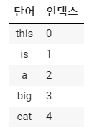
다양한 자연언어의 정보화
정수 인덱스(index)를 저장하는 방법
"This is a big cat"이라는 문장에 대해 정수 인덱스를 저장하면 처음 나오는 단어부터 인덱스를 저장
"This is big”
[0, 1, 3] 으로 표현
[0, 1, 3] 을 다시 원핫인코딩으로 표현하는 방법
임베딩 레이어
자연어를 수치화된 정보로 바꾸기 위한 레이어
자연어는 시간의 흐름에 따라 정보가 연속적으로 이어지는 시퀀스 데이터
영어는 문자(character), 한글은 문자를 넘어 자소 단위로도 쪼갤 수 있음
n-gram 기법
몇 개의 문자를 묶어서 파악하는 방법

Slide 4
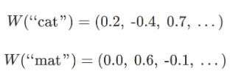
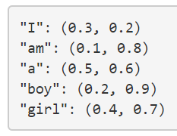
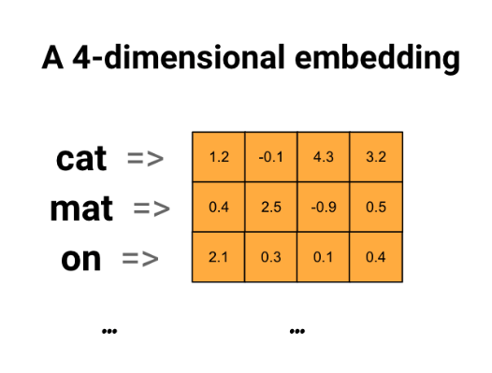
워드 임베딩
Word를 R차원의 Vector로 매핑시켜주는 것
값, 텍스트 내의 단어들을 밀집 벡터(dense vector)로 만드는 것
단어를 의미론적 기하 공간에 매칭 시킬 수 있도록 수치 및 벡터화시키는 것
밀집 벡터는 대부분의 값이 실수이고, 저차원적인 벡터를 의미
W는 Learning을 통해 학습
2차원 임베딩을 하는 경우 다음과 같은 숫자 벡터
4차원의 임베딩
특징
한정된 길이의 벡터로 자연어를 표현
원-핫 벡터와 같은 희소 벡터(0 또는 1로 이루어진 벡터)와 달리 훈련 데이터로부터 학습을 하는 벡터

Slide 5
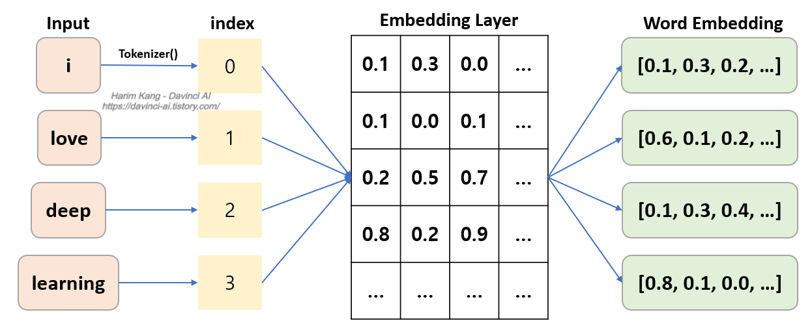
워드 임베딩 과정

Slide 6
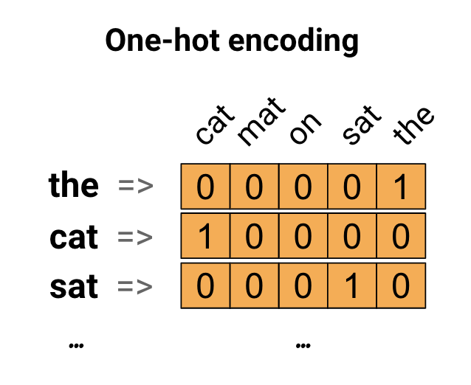
One-hot encodings
단어의 인덱스에 해당하는 원소만 1이고 나머지는 0인 배열
약점
사용하는 메모리의 양에 비해 너무 적은 정보량을 표현
저장된 단어의 수가 많아질수록 원-핫 인코딩 배열의 두 번째 차원의 크기도 그에 비례해서 늘어나기 때문에 이 데이터가 차지하는 메모리의 양이 더욱 늘어남

Slide 7
파일
7-4 word_embedding.ipynb

Slide 8
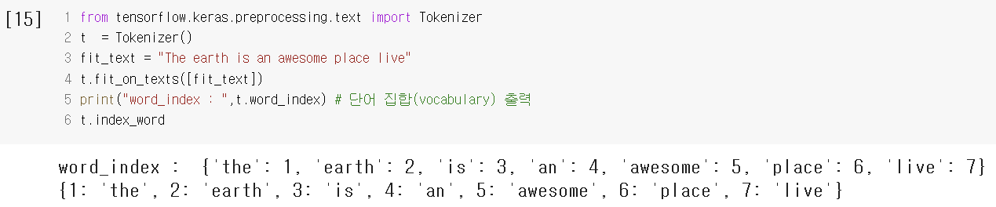
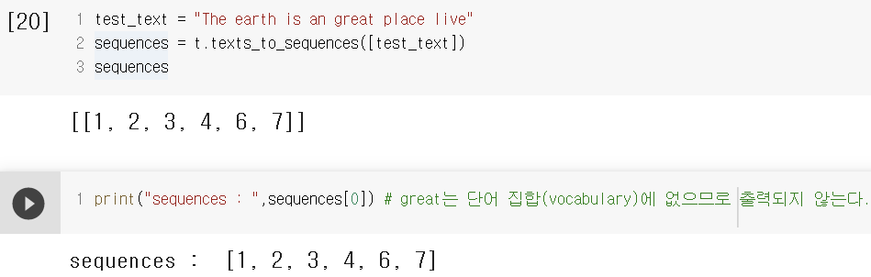
전처리
Tokenizer()
토큰화와 정수 인코딩(단어에 대한 인덱싱)을 위해 사용

Slide 9
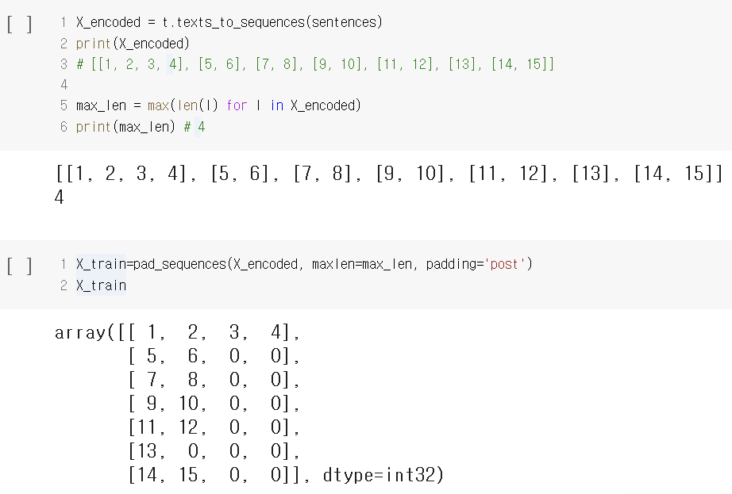
pad_sequence()
정해준 길이보다 길이가 긴 샘플은 값을 일부 자르고
정해준 길이보다 길이가 짧은 샘플은 값을 0으로 채움
첫번째 인자 = 패딩을 진행할 데이터
maxlen = 모든 데이터에 대해서 정규화 할 길이
padding = 'pre'를 선택하면 앞에 0을 채우고 'post'를 선택하면 뒤에 0을 채움.

Slide 10
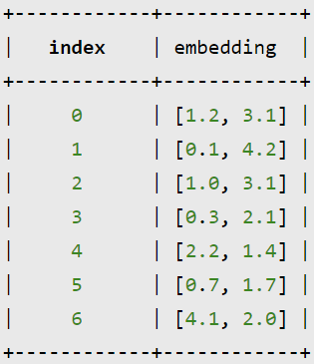
Embedding
워드 임베딩(word embedding)
밀집 벡터로 만드는 작업
나온 결과: 임베딩 벡터(embedding vector)
임베딩 벡터는 초기에는 랜덤값을 가지지만,
인공 신경망의 가중치가 학습되는 방법과 같은 방식으로 값이 학습되며 변경
Embedding()
단어를 밀집 벡터로 만드는 역할
임베딩 층(embedding layer)을 만드는 역할
정수 인코딩이 된 단어들을 입력을 받아서 임베딩을 수행
Embedding(7, 2, input_length=5)
# 7은 단어의 개수. 즉, 단어 집합(vocabulary)의 크기(총 단어의 갯수)
Input_dim
# 2는 임베딩한 후의 벡터의 크기
Output_dim
# 5는 각 입력 시퀀스의 길이
input_length

Slide 11
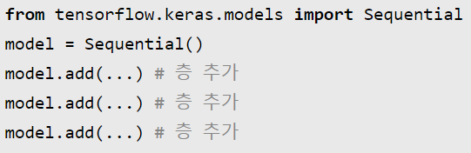
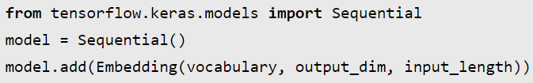
모델링
Sequential()
입력층, 은닉층, 출력층 등의 층을 구성하기 위해 Sequential()을 사용
model로 선언한 뒤에 model.add()라는 코드를 통해 층을 단계적으로 추가
model.add()로 Embedding()을 추가

Slide 12
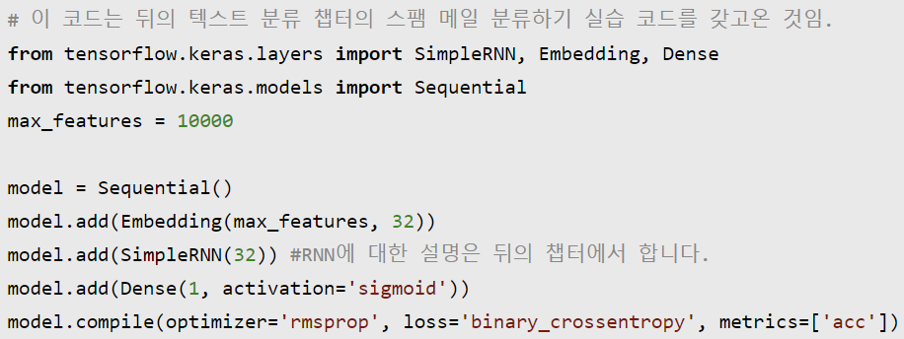
Embedding 과 SimpleRNN 층 구성 방법

Slide 13
IMDB 영화 리뷰 감정 분류
IMDB movie review sentiment classification dataset
감정에 따라 (긍정적/부정적)으로 라벨된 25,000개의 IMDB 영화 리뷰로 구성된 데이터셋
리뷰는 선행처리
각 리뷰는 단어 인덱스(정수)로 구성된 sequence로 인코딩
편의를 위해 단어는 데이터내 전체적 사용 빈도에 따라 인덱스화
예를 들어, 정수 "3"은 데이터 내에서 세 번째로 빈번하게 사용된 단어
"가장 빈번하게 사용된 10,000 단어만을 고려하되 가장 많이 쓰인 20 단어는 제외"와 같은 빠른 필터링 작업이 가능
관습에 따라 "0"은 특정 단어를 나타내는 것이 아니라 미확인 단어를 통칭
https://keras.io/ko/datasets/

Slide 14
imdb.load_data()
from keras.datasets import imdb
(x_train, y_train), (x_test, y_test) = imdb.load_data(path="imdb.npz",
num_words=None,
skip_top=0,
maxlen=None,
seed=113,
start_char=1,
oov_char=2,
index_from=3)
반환값: 2개의 튜플:
x_train, x_test
인덱스(정수)의 리스트인 시퀀스로 이루어진 리스트. 만약 num_words 인수를 특정지으면, 인덱스의 최대값은 num_words-1 입니다. 만약 maxlen 인수를 특정지으면, 시퀀스 길이의 최대값은 maxlen입니다.
y_train, y_test: 정수 라벨(1 or 0)로 이루어진 리스트.
인수:
path: ('~/.keras/datasets/' + path)의 위치에 데이터가 없다면, 이 위치로 데이터가 다운로드됩니다.
num_words: 정수 혹은 None. 고려할 가장 빈번한 단어. 그보다 드물게 사용된 단어는 시퀸스 데이터에 oov_char 값으로 나타납니다.
skip_top: 정수. 고려하지 않을 가장 빈번한 단어. 이러한 단어는 시퀀스 데이터에 oov_char 값으로 나타납니다.
maxlen: 정수. 시퀀스 길의의 최대값. 더 긴 시퀀스는 잘라냅니다.
seed: 정수. 재현 가능한 데이터 셔플링을 위한 시드입니다.
start_char: 정수. 시퀀스의 첫 시작이 이 문자로 마킹됩니다. 0은 통상 패딩 문자이므로 1으로 조정하십시오.
oov_char: 정수. num_words 혹은 skip_top으로 인하여 제외된 단어는 이 문자로 대체됩니다.
index_from: 정수. 단어를 이 인덱스 이상의 수로 인덱스화 시킵니다.

Slide 15
파일
7-3 Chapter7_study.ipynb

Slide 16
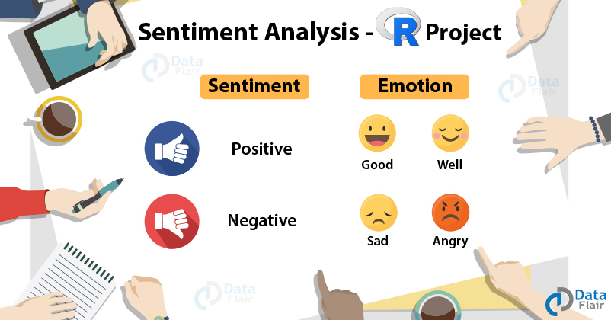
감성 분석(Sentiment analysis)
입력된 자연어 안의 주관적 의견, 감정 등을 찾아내는 문제
문장의 긍정/부정이나 긍정/중립/부정을 분류
영화 리뷰나 음식점 리뷰
데이터의 양이 많고 별점을 함께 달기 때문에
긍정/중립/부정 라벨링이 쉬워서 극성(polarity) 감성 분석에 쉽게 적용이 가능

Slide 17
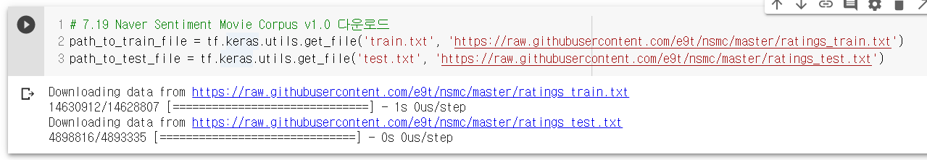
긍정 부정 감성 분석
"Naver Sentiment Movie Corpus v1.0"
네이버의 박은정 박사
2015년에 발표한 "Naver Sentiment Movie Corpus v1.0"을 이용
긍정/부정 감성 분석
20만 개 영화 리뷰
훈련 데이터 15만개, 테스트 데이터 5만개
부정적인 리뷰 10만개
10만 개 별점 1-4
긍정적인 리뷰 10만개
10만개, 9-10
다음은 데이터에서 제외
중립적 리뷰
데이터 세트에서는 제외, 별점 5-8에 해당하는 리뷰

Slide 18
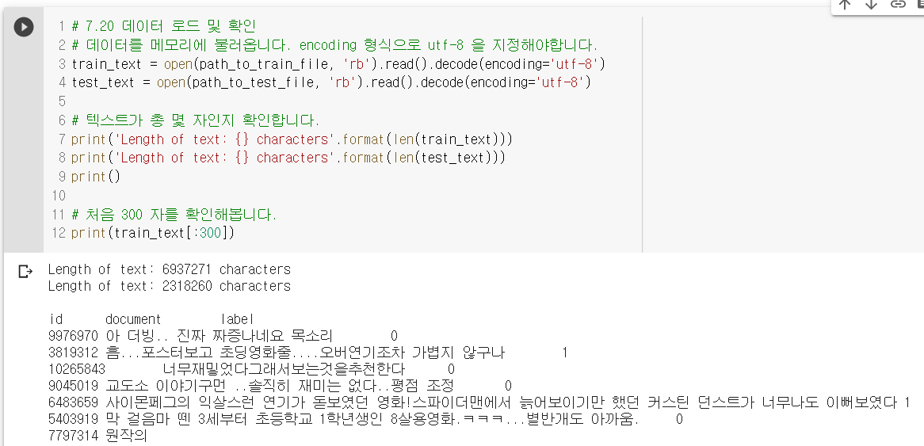
데이터 로드
하나의 리뷰는 행으로 구분
한 행은 2 개의 탭(\t)으로 id, 리뷰 내용, 레이블 3개로 구분
id\tdocumnet\tlabel\n
Label
0: 부정, 1: 긍정

Slide 19
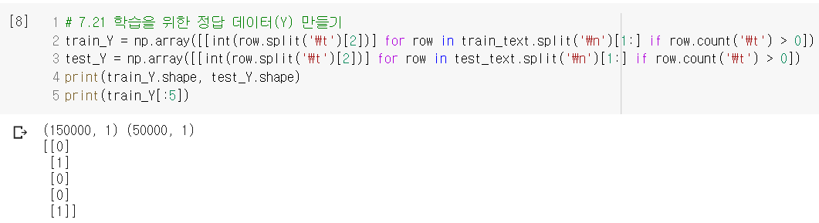
데이터(학습 및 테스트) 정답 추출
train_Y, test_Y를 구하는 방법
하나하나의 리뷰 분리
먼저 각 텍스트를 개행 문자(\n)로 분리한 다음
헤더에 해당하는 부분(id document label)을 제외한
나머지([1:])에 대해 각 행을 처리
for row in train_text.split('\n')[1:]
각 행은 탭 문자(\t)로 나눠진 후에
정답인 3번째 원소(원래는 정수 형태의 문자열)를 정수(integer)로 변환해서 저장
[int(row.split(＇\t＇)[2])]
np.array로 결과 리스트를 감싸서 네트워크에 입력하기 쉽게 생성

Slide 20
토큰화(Tokenization)와 정제(Cleansing)
토큰화
자연어를 처리 가능한 작은 단위로 나누는 것
띄어쓰기 단위로 나누기
정제
원하지 않는 입력이나 불필요한 기호 등을 제거하는 것
정제를 위한 함수
김윤 박사의 CNN_sentence 깃허브 저장소의 코드를 사용
https://github.com/yoonkim/CNN_sentence/blob/master/process_data.py
함수 clean_str(string)
먼저 제거할 문자는 모두 공백으로 대체하고
나눌 단어는 중간에 공백을 삽입하여
공백으로 단어를 나눌 전 처리 과정을 진행하는 함수

Slide 21
clean_str(string) 함수
re.sub(r"[^가-힣A-Za-z0-9(),!?\'\`]", " ", string)
대괄호([])로 묶은 부분의 처음에 ^
그에 포함되지 않는 나머지 모두를 선택
한글, 영문, 숫자, 괄호, 쉼표, 느낌표, 물음표, 작은따옴표('), 역따옴표(`)를 제외한 나머지는 모두 찾아서 공백(" ")으로 대체
마침표 .도 공백으로 바뀌어 최종적으로 사라짐
대부분은 다음과 같이 단어에 붙어있는 불필요한 부분에 공백을 추가
string = re.sub(r"\'s", " \'s", string)
세 번째 인수인 string에서 첫 번째 인수에 해당하는 내용을 찾아서 두 번째 인수로 단순히 교체
's를 앞에 공백을 붙이기
# 7.22 train 데이터의 입력(X)에 대한 정제(Cleaning)
import re
# From https://github.com/yoonkim/CNN_sentence/blob/master/process_data.py
def clean_str(string):
string = re.sub(r"[^가-힣A-Za-z0-9(),!?\'\`]", " ", string)
string = re.sub(r"\'s", " \'s", string)
string = re.sub(r"\'ve", " \'ve", string)
…
return string.lower()

Slide 22
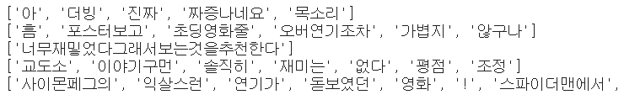
리뷰 내용 정제
train_text_X: 리뷰 내용 정제해 저장
각 행에서 탭으로 분리한 것 중 첨자 1번이 리뷰 내용
각각의 리뷰가 저장된 sentense를 정제하기 위해 함수 호출
첫 5개 리뷰의 단어 추출
# 7.22 train 데이터의 입력(X)에 대한 정제(Cleaning)
import re
# From https://github.com/yoonkim/CNN_sentence/blob/master/process_data.py
def clean_str(string):
string = re.sub(r”[^가-힣A-Za-z0-9(),!?\’\`]", " ", string)
string = re.sub(r"\'s", " \'s", string)
string = re.sub(r"\'ve", " \'ve", string)
…
return string.lower()
train_text_X = [row.split('\t')[1] for row in train_text.split('\n')[1:] if row.count('\t') > 0]
train_text_X = [clean_str(sentence) for sentence in train_text_X]
# 문장을 띄어쓰기 단위로 단어 분리
sentences = [sentence.split(' ') for sentence in train_text_X]
for i in range(5):
print(sentences[i])

Slide 23
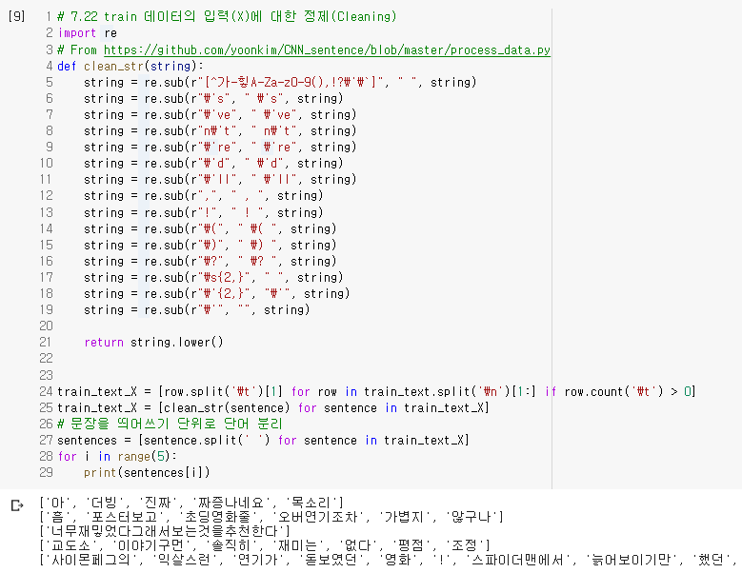
리뷰를 단어로만 구분하여 생성
정규 표현식(re:regular expression) 불러오기

Slide 24
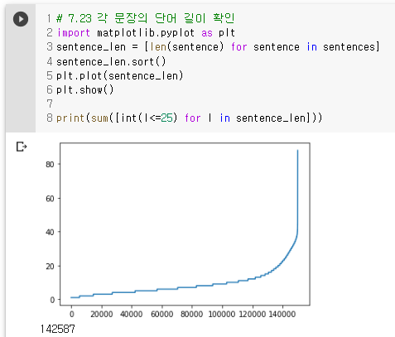
문장 길이 확인
네트워크에 입력하려면 데이터의 크기(문장의 단어 수)는 동일
긴 문장은 줄이고, 짧은 문장에는 공백을 의미하는 (padding)을 채워 넣어야 함
문장의 단어 수 그리기
Y축
문장의 단어 개수
15만 개의 문장 중에서 대부분이 40단어 이하로 구성되어 있음을 확인
특히 25 단어 이하인 리뷰의 수
142,587개로 전체의 95% 정도

Slide 25
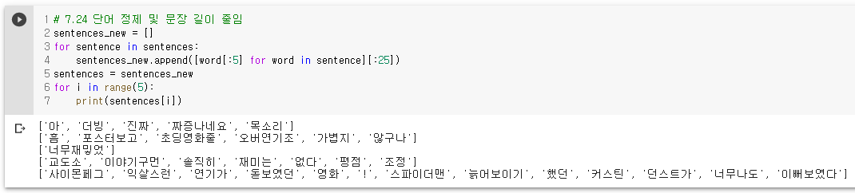
한 리뷰인 문장의 단어를 25개로 동일하게
기준이 되는 문장의 길이를 25단어
이 이상은 생략
이하는 패딩으로 길이를 25로 맞추어 임베딩 레이어에 넣을 준비
각 단어의 최대 길이도 5로 조정
5로 조정, 이후는 제거
‘스파이더맨에서’는 ‘스파이더맨’ 까지

Slide 26
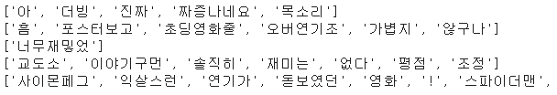
짧은 문장도 같은 길이의 문장(25단어)으로 바꾸기
Tokenizer 사용
모든 단어를 사용하지 않고 출현 빈도가 가장 높은 일부 단어만 사용
데이터에 출현하는 모든 단어의 개수를 세고 빈도 수로 정렬
num_words
지정된 만큼만 숫자로 반환 하고 나머지는 0으로 반환
tokenizer.fit_on_texts(sentences)
Tokenizer에 데이터를 실제로 입력
tokenizer.texts_to_sequences(sentences)
문장을 입력 받아 숫자를 반환
결과를 학습 데이터로 사용
pad_sequences(train_X, padding='post')
단어 수 25개 미만인 데이터의 끝에 0을 추가
인수 pre
문장의 앞에 패딩을 넣고
post
문장의 뒤에 패딩을 추가
# 7.25 Tokenizer와 pad_sequences를 사용한 문장 전처리
from tensorflow.keras.preprocessing.text import Tokenizer
from tensorflow.keras.preprocessing.sequence import pad_sequences
tokenizer = Tokenizer(num_words=20000)
tokenizer.fit_on_texts(sentences)
train_X = tokenizer.texts_to_sequences(sentences)
train_X = pad_sequences(train_X, padding='post')
print(train_X[:5])
[[ 25 884 8 5795 1111 0 0 0 0 0 0 0 0 0 0 0 0 0 0 0 0 0 0 0 0]
[ 588 5796 6697 0 0 0 0 0 0 0 0 0 0 0 0 0 0 0 0 0 0 0 0 0 0]
[ 0 0 0 0 0 0 0 0 0 0 0 0 0 0 0 0 0 0 0 0 0 0 0 0 0]
…
]
상위 2만개에 들지 않은 단어라 모두 0

Slide 27
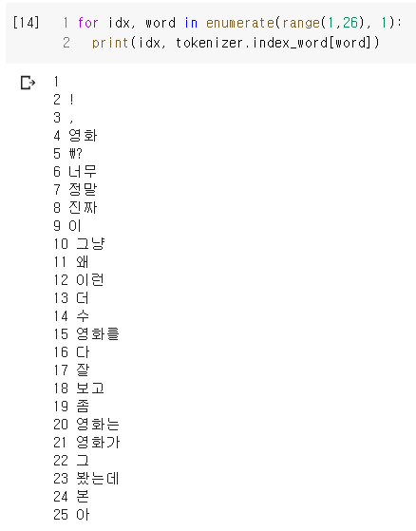
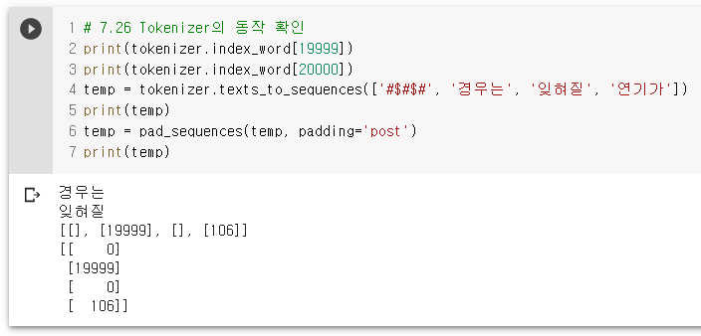
tokenizer.index_word()
메소드 index_word(index)
해당 첨자의 단어를 반환
각 번호마다 매칭되는 한글을 보려면 위와 같은 코드로 구현
잊혀질은 20000번이어서 실제로는 padding에 의해 0으로 삽입
20000번 이상은 공백으로 반환

Slide 28
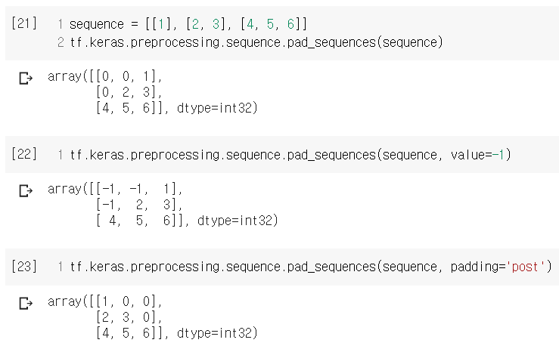
tf.keras.preprocessing.sequence.pad_sequences

Slide 29
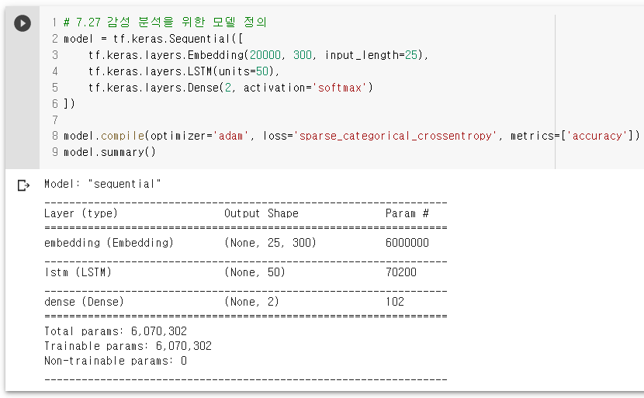
영화 리뷰의 긍정/부정을 분류하는 네트워크 정의
긍정/부정을 분류하는 네트워크를 정의
임베딩 레이어와 LSTM 레이어를 연결한 뒤
마지막에 Dense 레이어의 소프트맥스 활성화 함수를 사용
input_length 인수가 중요, 데이터 전처리를 25 기준으로 정해두었기 때문에, input_length로 정의

Slide 30
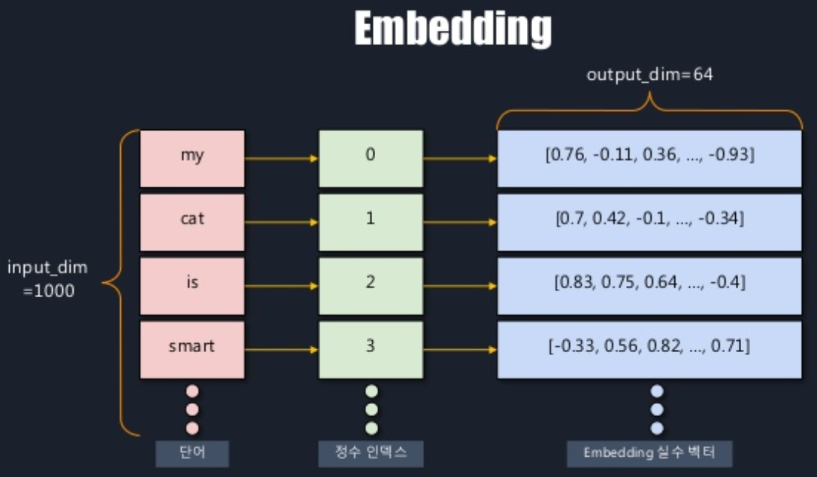
임베딩의 주요 인수
정수 인코딩이 된 단어들을 입력을 받아서 임베딩을 수행
tf.keras.layers.Embedding(20000, 300, input_length=25)
20000 : 단어 집합의 크기. 즉, 총 단어의 개수
2만 개의 단어만 활용
300 : 임베딩 벡터의 출력 차원. 결과로서 나오는 임베딩 벡터의 크기
각 단어를 길이 300의 임베딩 벡터로 변환
input_length=25
문장의 리뷰는 최대 25개의 단어
input_dim, output_dim
output_dim = 300
input_dim = 20000

Slide 31
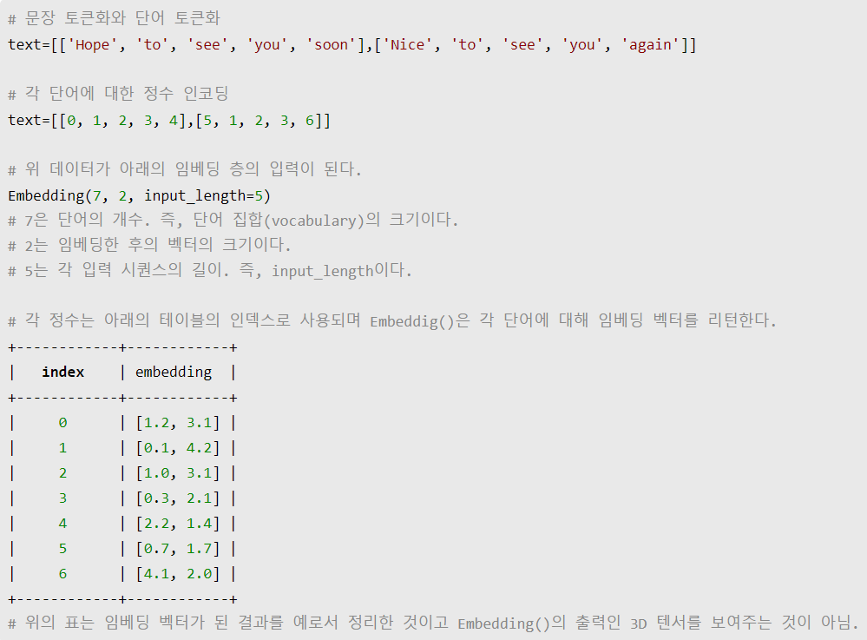
단어 임베딩 과정 정리
https://wikidocs.net/32105

Slide 32
학습
# 7.28 감성 분석 모델 학습
history = model.fit(train_X, train_Y, epochs=5, batch_size=128, validation_split=0.2)

Slide 33
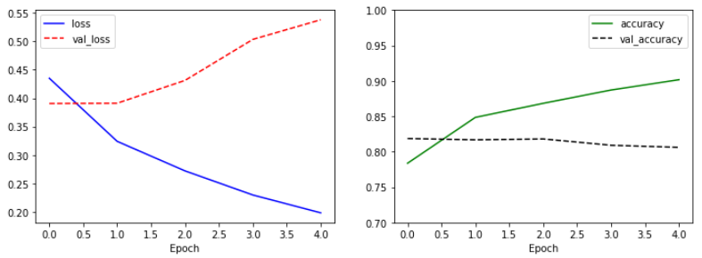
학습 결과 시각화
# 7.29 감성 분석 모델 학습 결과 확인
import matplotlib.pyplot as plt
plt.figure(figsize=(12, 4))
plt.subplot(1, 2, 1)
plt.plot(history.history['loss'], 'b-', label='loss')
plt.plot(history.history['val_loss'], 'r--', label='val_loss')
plt.xlabel('Epoch')
plt.legend()
plt.subplot(1, 2, 2)
plt.plot(history.history['accuracy'], 'g-', label='accuracy')
plt.plot(history.history['val_accuracy'], 'k--', label='val_accuracy')
plt.xlabel('Epoch')
plt.ylim(0.7, 1)
plt.legend()
plt.show()
batch_size=128
5 에포크 학습
학습 과정에서 loss는 꾸준히 감소
과적합 발생
val_loss는 점점 증가하는 것을 확인

Slide 34
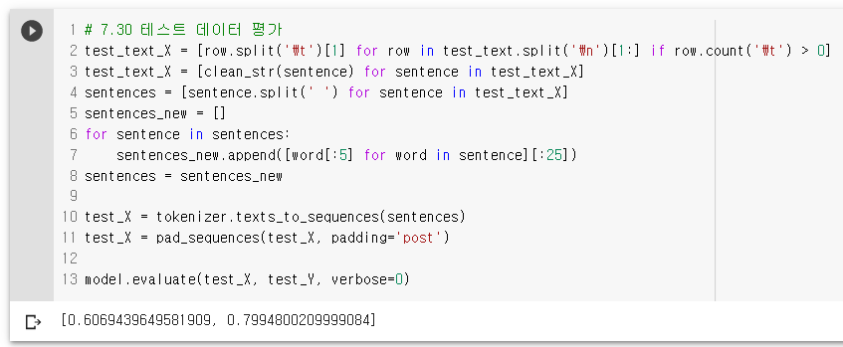
학습 결과 테스트
test_text에도 train_text와 같은 변환 과정을 거쳐서 test_X를 생성
이미 학습데이터로 학습시킨 Tokenizer를 어떤 변경 없이 그대로 사용
테스트 데이터는 우리 손에 없다는 가정하에 작업을 진행
약 80% 정도의 결과

Slide 35
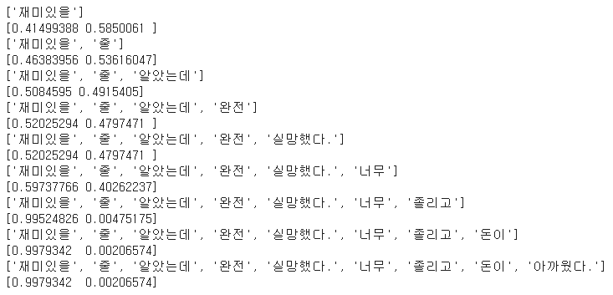
임의의 문장에 대한 감성 분석
순환 신경망이 입력의 변화에 따라 값이 변한다는 것을 확인
하나의 문장을 잘라서 앞에서부터 차례로 입력
‘너무’라는 단어 ‘졸리고’가 나왔을 때 99%의 확률로 부정적 감성을 예측
# 7.31 임의의 문장 감성 분석 결과 확인
test_sentence = '재미있을 줄 알았는데 완전 실망했다. 너무 졸리고 돈이 아까웠다.'
test_sentence = test_sentence.split(' ')
test_sentences = []
now_sentence = []
for word in test_sentence:
now_sentence.append(word)
test_sentences.append(now_sentence[:])
test_X_1 = tokenizer.texts_to_sequences(test_sentences)
test_X_1 = pad_sequences(test_X_1, padding='post', maxlen=25)
prediction = model.predict(test_X_1)
for idx, sentence in enumerate(test_sentences):
print(sentence)
print(prediction[idx])

